Slide 1
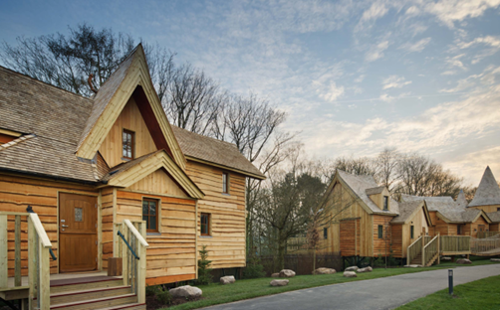
Module 7 (Deel 3)
Investeringsfinanciering, subsidieaanvragen en het pitchen van uw idee Financiële planning en financiering
www.epicstays.eu

Slide 2

Leerresultaten
Module 7 (Deel 3) Overzicht
Investeringsfinanciering, subsidieaanvragen en het pitchen van uw idee
In dit deel leren deelnemers de vaardigheden en het zelfvertrouwen om financiering voor hun projecten te verkrijgen door inzicht te krijgen in wat financiers en investeerders het belangrijkst vinden. Het behandelt de essentie van financiële planning en risicobeheer, en biedt praktische hulpmiddelen voor het invullen van subsidieaanvragen en het ontwikkelen van overtuigende pitches. Deelnemers bekijken voorbeeldantwoorden op veelgestelde vragen over financiering, verkennen strategieën om voorstellen af te stemmen op de verwachtingen van investeerders en oefenen met het maken van sterke, verhaalgedreven businesspitches die de missie, het marktpotentieel en de impact benadrukken. Aan het einde van de module zijn deelnemers voorbereid om financieringsmogelijkheden met duidelijkheid, geloofwaardigheid en zelfvertrouwen te benaderen.
Herken waar financiers en investeerders naar op zoek zijn, zoals duurzaamheid, financiële planning, uitvoeringsvermogen en risicobewustzijn.
Zelfverzekerd aanvragen indienen – Pas voorbeeldantwoorden en formuleringstechnieken toe om overtuigende, authentieke antwoorden op subsidieaanvragen te formuleren.
Maak overtuigende financieringsaanvragen en bedrijfsvoorstellen die de impact en levensvatbaarheid duidelijk communiceren.
Ontwerp en presenteer een boeiende pitchdeck die de financiële gegevens, marktkansen en impact op een duidelijke, verhaalgestuurde manier presenteert.

Slide 3

08
Waar financiers en investeerders naar op zoek zijn
Voordat ze uw project financieren, willen subsidiebeoordelaars en investeerders zeker weten dat het haalbaar en impactvol is en aansluit bij hun doelstellingen. In dit gedeelte worden de belangrijkste factoren besproken waarmee zij rekening houden, zoals financiële planning, duurzaamheid, uitvoeringsvermogen en risicobewustzijn, zodat u uw voorstel met vertrouwen en duidelijkheid kunt opstellen.

Slide 4
Waar financiers en investeerders naar op zoek zijn
Het is cruciaal om het perspectief van de financier te begrijpen.
Financiers – of het nu banken, investeerders of overheidsinstanties zijn – willen doorgaans het volgende weten:
Welk probleem lost u op (bijvoorbeeld een gebrek aan eco-accommodatie in uw regio)?
Hoe uw bedrijf geld gaat verdienen (realistische inkomsten- en uitgavenprognoses)
Hoe u impact gaat maken (creëren van banen, duurzaamheid, voordelen voor de gemeenschap)
Of je goed voorbereid bent (basisdocumenten, zoals een businessplan, begroting en marketingplan)
De basis van wat ze willen weten!

Slide 5
Dit wordt behandeld onder de volgende criteria. Over het algemeen moet u deze punten in uw pitch of aanvraag behandelen:
Levensvatbaarheid en winstgevendheid
Lijkt het bedrijf financieel levensvatbaar?
Levensvatbaarheid verwijst naar de vraag of uw alternatieve accommodatiebedrijf realistisch gezien kan functioneren en zichzelf in de loop van de tijd kan handhaven, zowel financieel als operationeel, binnen zijn markt en locatie. Vanuit financieringsperspectief is een levensvatbaar project:
Voldoet aan een duidelijke vraag (bijv. glamping, eco-verblijven, erfgoedtoerisme)
Heeft haalbare financiële prognoses (break-even, terugkerende inkomsten)
kan zijn exploitatiekosten dekken (personeel, onderhoud, nutsvoorzieningen)
Voldoet aan wettelijke, bestemmingsplannen en milieueisen
Wordt geëxploiteerd in een omgeving die toegankelijk, veilig en aantrekkelijk is voor toeristen
.
Waar financiers en investeerders naar op zoek zijn
Levensvatbaarheid en winstgevendheid

Slide 6
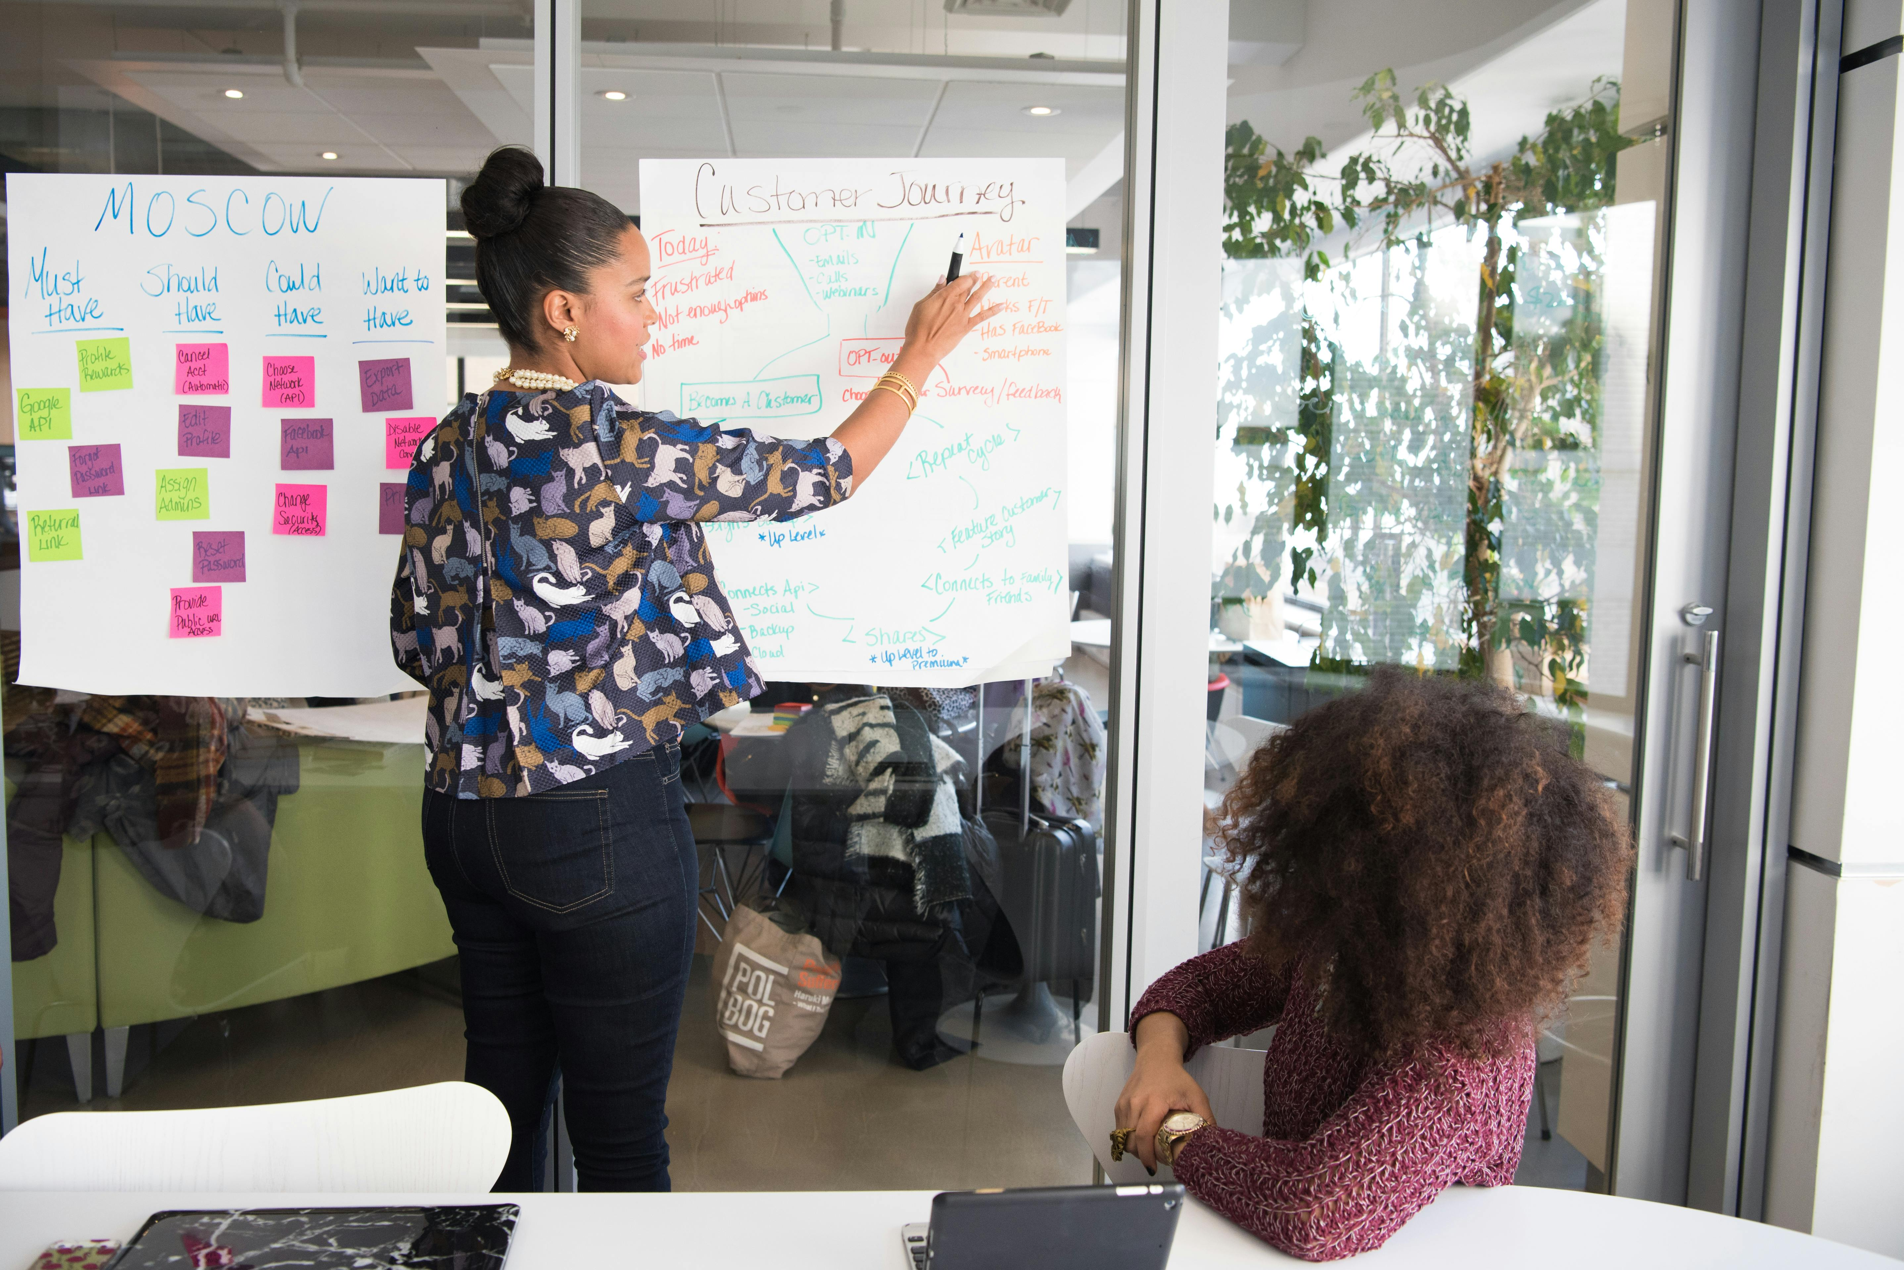
09
Voorbeeldantwoorden voor vragen in subsidieaanvragen
Subsidieaanvragen kunnen overweldigend zijn, vooral als u niet zeker weet wat financiers willen horen. In dit gedeelte vindt u voorbeeldantwoorden en formuleringstips voor veelgestelde vragen over impact, innovatie, levensvatbaarheid en maatschappelijke waarde, zodat u gemakkelijker authentieke en overtuigende antwoorden kunt formuleren.

Slide 7
Voorbeeldantwoorden voor vragen over subsidieaanvragen
Vragen over subsidieaanvragen
Subsidieaanvragen worden vaak ingediend in de vorm van gestandaardiseerde vragenlijsten met specifieke vragen. Hier volgen enkele algemene tips om u op weg te helpen:
Gebruik duidelijke, jargonvrije taal. Ga ervan uit dat de beoordelaar niet goed bekend is met uw vakgebied of glampingtrends – leg concepten waar nodig uit (maar kort).
Wees specifiek en realistisch. Vermijd overdreven mooie beloften zonder onderbouwing. Als u beweert dat er "honderden banen" of "100% bezetting" zullen zijn, klinkt dat twijfelachtig. Het is beter om bescheiden, geloofwaardige cijfers te laten zien en uit te leggen hoe u daartoe bent gekomen.
Gebruik bijlagen/bewijsmateriaal/bijlagen verstandig: vaak kunt u ondersteunende documenten bijvoegen – gebruik dit voor zaken als schetsen van uw pods, steunbrieven van lokale toeristenbureaus of gemeenschapsleiders, offertes van leveranciers voor kostenverificatie, fragmenten uit marktonderzoek en eventuele voorlopige boekingsintressen van reisbureaus of toeristen. In de schriftelijke antwoorden kunt u hiernaar verwijzen: "(Zie steunbrief van de burgemeester in bijlage)".
Inleiding

Slide 8
Pas de taal aan de criteria aan: als de subsidie prioriteit geeft aan bepaalde doelstellingen of financieringsdoelstellingen.
Voorbeeld, innovatie: als het een innovatiesubsidie betreft, richt u dan op wat er nieuw of experimenteel is aan uw project. Vermeld expliciet wat innovatief is (bijvoorbeeld "eerste drijvende hutten op zonne-energie in Italië"). Als het om inclusiviteit gaat, bedenk dan hoe uw locatie toegankelijk zal zijn en hoe u de gemeenschap erbij wilt betrekken. Stem elk antwoord af op de punten die voor hen belangrijk zijn.
Bijvoorbeeld digitalisering of groene transitie: een EU-subsidie kan horizontale prioriteiten hebben, zoals digitalisering of groene transitie. Zelfs als uw project klein is, kunt u vermelden dat u een modern online boekingssysteem (digitalisering) of milieuvriendelijke bouw (groen) gebruikt. Bijvoorbeeld plattelandsontwikkeling gericht op gemeenschap/banen – waarbij u trefwoorden uit de richtlijnen voor de oproep overneemt.
Vragen over subsidieaanvragen
Inleiding

Slide 9

1
Vraag 1 Voorbeeldantwoord
"Beschrijf het project en waarvoor u financiering zoekt."
Voorbeeldantwoord: Mountain Sky Glamping, Slovenië
"We gaan 'MountainSky Glamping' opzetten, een luxe camping met 5 accommodaties op onze familieboerderij in het noordwesten van Slovenië. Elke accommodatie is een houten hut op palen met een panoramisch uitzicht. Het project omvat de aanleg van nutsvoorzieningen, een toegangsweg en een kleine receptie/servicehut.
Ons doel is om een nieuwe toeristische accommodatie te creëren die in het eerste volledige jaar minstens 800 bezoekers trekt, waardoor het verblijf in onze regio wordt verlengd en inkomsten worden gegenereerd voor onze familie en gemeenschap."
Opmerking: Dit antwoord geeft in een paar zinnen duidelijk aan wat, waar, hoeveel units en wat het doel is.

Slide 10
2
Vraag 1 Voorbeeldantwoord
Voorbeeldantwoord: GreenGlamp, IJsland
GreenClamp IJsland is een voorgesteld milieuvriendelijk glampingterrein op een familieboerderij in West-IJsland. We zijn van plan om vijf geïsoleerde koepels (elk met zonnepanelen en geothermische verwarming) te installeren om het hele jaar door gasten te kunnen ontvangen.
De financiering zal worden gebruikt om de locatie voor te bereiden (inclusief wegen, water en septische systemen), de koepels aan te schaffen en te installeren, en een kleine servicecabine met een keuken en douches te bouwen.
Ons project zal momenteel ongebruikte landbouwgrond omvormen tot een duurzame toeristische onderneming, waardoor een leemte in de lokale accommodatiemarkt wordt opgevuld en nieuwe bezoekers naar de regio worden aangetrokken.
"Beschrijf het project en waarvoor u financiering zoekt."
Opmerking: Dit werkt omdat het beknopt is, aangeeft wat het project inhoudt, waarvoor de financiering zal worden gebruikt en aansluit bij bredere doelstellingen.

Slide 11
Voorbeeldantwoord: GreenGlamp, IJsland
"De totale projectkosten bedragen € 150.000. We vragen een subsidie van € 75.000 (50%) en zullen zelf € 75.000 financieren. Onze medefinanciering is verzekerd door persoonlijke spaargelden (€ 50.000) en een bevestigde lening van een kredietvereniging (€ 25.000).
De belangrijkste kostenposten zijn: € 60.000 voor vijf koepelconstructies (offerte van leverancier bijgevoegd), € 40.000 voor grondwerkzaamheden (wegen, nutsvoorzieningen – offerte van aannemer bijgevoegd), € 20.000 voor de bouw van faciliteitencabines en badhuizen, € 10.000 voor hernieuwbare energiesystemen en € 20.000 voor interieurinrichting, vergunningen, marketing en onvoorziene uitgaven.
Een gedetailleerd overzicht is te vinden in het businessplan. We hebben ook extra persoonlijke middelen gereserveerd om de exploitatiekosten voor de eerste zes maanden te dekken, zodat de levensvatbaarheid van het project na de bouw gewaarborgd is.
“Beschrijf het project en waarvoor u financiering zoekt.”
Opmerking: Dit volgende deel laat zien dat u goed heeft nagedacht over de kosten en financiering. Het is specifiek en toont uw toewijding en risicodeling door het veiligstellen van andere financiering.

Slide 12
1
Vraag 2 Voorbeeldantwoord
“Waarom is dit project nodig? Geef bewijs van de vraag of behoefte.”
Voorbeeldantwoord: Mountain Sky Glamping, Slovenië
“Momenteel heeft onze gemeente slechts twee kleine pensions en geen luxe accommodaties in de natuur. Uit toeristische gegevens blijkt echter dat de vraag naar milieuvriendelijke verblijven toeneemt.
Met de ontwikkeling van MountainSky Glamping vullen we deze leemte op door een optie te bieden die momenteel niet bestaat, waardoor bezoekers (vooral degenen die meer uitgeven) in het gebied blijven die anders misschien ergens anders zouden verblijven of alleen dagtochten zouden maken."
Opmerking: Als u wordt gevraagd naar de reden of noodzaak van het project, geef dan aan waar de leemte zit en hoe uw project deze opvult. Met dit soort antwoorden laat u zien dat u de lokale context en behoeften begrijpt.

Slide 13
"Het toerisme in onze regio is de afgelopen drie jaar met 25% gegroeid (bron: Regionaal Bureau voor Toerisme), maar er is een tekort aan innovatieve accommodaties – bezoekers moeten momenteel in hotels op 50 km afstand verblijven of afzien van meerdaagse trips.
Uit onze eigen enquête onder 50 toeristen in het Nationaal Park bleek dat meer dan 60% geïnteresseerd zou zijn in een glamping-optie ter plaatse.
Bovendien is ecotoerisme in de lokale ontwikkelingsstrategie als prioriteit aangemerkt, en ons project speelt daar direct op in door een nieuwe duurzame verblijfsmogelijkheid te creëren. Belangrijk is dat onze ongebruikte grond en gebouwen hierdoor een nieuwe bestemming krijgen, waardoor ze nieuw leven wordt ingeblazen en mogelijk verval van erfgoedstructuren wordt voorkomen."
"Beschrijf het project en waarvoor u financiering zoekt."
Opmerking: Hier breiden ze hun antwoord uit door gegevens en lokale strategieën aan te halen, waarmee ze aantonen dat het project gebaseerd is op gedocumenteerde behoeften.

Slide 14
1
Vraag 3 (A) Voorbeeldantwoord
"Wat zijn de verwachte resultaten en voordelen van het project?"
“Het project zal verschillende belangrijke voordelen opleveren:
Economisch: het creëren van twee fulltime en twee parttime banen en het aantrekken van naar schatting 1200 extra bezoekersnachten in het gebied in het eerste jaar, wat ten goede komt aan lokale attracties en restaurants.
Milieu: De locatie zal voor 100% op hernieuwbare energie (zonne- en geothermische energie) draaien en als model dienen voor toerisme met een lage impact. Daarnaast zullen we 1 hectare omliggend land actief herstellen met inheemse planten.
Gemeenschap: we zullen samenwerken met lokale gidsen en ambachtelijke producenten om onze gasten authentieke ervaringen te bieden (bijv. paardrijden, ambachtelijke workshops), waardoor we andere kleine bedrijven ondersteunen. In het derde jaar willen we milieuworkshops organiseren voor lokale scholen en toeristen, waarbij we jaarlijks ongeveer 200 mensen voorlichten over duurzaam leven."
Opmerking: Dit antwoord kwantificeert de voordelen en stemt ze af op subsidiedoelstellingen zoals economische ontwikkeling, duurzaamheid en betrokkenheid van de gemeenschap.

Slide 15
2
Vraag 3 (B) Voorbeeldantwoord
of kan er als volgt uitzien: "Benadruk en leg de verwachte effecten van het project uit"
"Het project zal direct twee fulltime banen opleveren (1 gezinslid en twee parttime seizoensmedewerkers). We schatten dat er jaarlijks € 100.000 extra aan toeristische bestedingen in het gebied zal worden gedaan, aangezien gasten gebruik zullen maken van lokale restaurants, winkels en aanbieders van activiteiten (gebaseerd op 800 gasten/jaar met een gemiddelde dagelijkse besteding van € 50 buiten de accommodatie).
Door een ongebruikt deel van onze boerderij nieuw leven in te blazen voor toerisme, draagt het project bij aan de diversificatie van de plattelandseconomie en blijft onze jongere generatie lokaal aan het werk. Bovendien gaan we samenwerken met de dorpscoöperatie om gasten manden met lokale producten aan te bieden, waarmee we lokale boeren ondersteunen."
Opmerking: Gebruik voor vragen over de impact specifieke gegevens en koppel deze aan de doelstellingen van de subsidie. Dit antwoord kwantificeert banen en uitgaven en bevat trefwoorden als diversificatie van de plattelandseconomie, behoud van jongeren, samenwerking met de gemeenschap – allemaal zaken die financiers graag horen. Bron Glamping-locatie op Bere krijgt financiering van Leader

Slide 16
1
Vraag 4 (A) Voorbeeldantwoord
“Geef een overzicht van de haalbaarheid, het budget en de financiering van het project.”
“Geef een overzicht van de haalbaarheid, het budget en de financiering van het project.” Ook geformuleerd als
"Hoe gaat u de duurzaamheid van het project op lange termijn (financieel of anderszins) waarborgen?"
“Onze financiële prognoses laten winstgevendheid zien vanaf jaar 2. Zelfs in een laag scenario (30% bezetting) kunnen we de exploitatiekosten dekken. We hebben een toezegging van een binnenlandse touroperator om onze glamping op te nemen in hun pakketten, wat zal helpen bij de initiële marktpenetratie.
Bovendien zullen we elk jaar een deel van de inkomsten herinvesteren om de faciliteiten te onderhouden en te upgraden, zodat de levensvatbaarheid op lange termijn gewaarborgd is. De voortdurende inkomsten van de familie uit de landbouw zullen het project ook ondersteunen in geval van een initieel tekort, waardoor gegarandeerd wordt dat de glampinglocatie op lange termijn onderhouden en operationeel blijft."
Opmerking: Subsidieverstrekkers zijn vaak bang voor projecten die op niets uitlopen. Ze kunnen vragen hoe u het project na afloop van de subsidie in stand wilt houden. Dit is een sterk antwoord. Hiermee laat u de subsidieverstrekkers zien dat u niet voor altijd van hen afhankelijk bent en dat u goed heeft nagedacht over de langetermijnplanning.

Slide 17
2
Vraag 4 (A) Voorbeeldantwoord
“Geef een overzicht van de haalbaarheid, het budget en de financiering van het project.”
"Geef een overzicht van de haalbaarheid, het budget en de financiering van het project." Ook geformuleerd als
"Hoe gaat u de duurzaamheid van het project op lange termijn (financieel of anderszins) waarborgen?"
“Financieel gezien laten onze prognoses (bijgevoegd) zien dat de glampinglocatie in jaar 2 zelfvoorzienend zal zijn met een verwachte bezettingsgraad van 50% en een jaarlijkse omzet van € 110.000, wat een nettowinst van € 30.000 oplevert.
We hebben een conservatief scenario gepland voor een bezettingsgraad van 30% (break-even) in het geval van een tragere opname. We zullen een deel van de winst voortdurend herinvesteren in onderhoud en marketing om de kwaliteit te handhaven en de vraag op peil te houden.
Op milieugebied zullen we met een minimale voetafdruk werken om de exploitatiekosten laag te houden. Zo zullen onze zonnepanelen naar verwachting 70% van onze elektriciteitsbehoefte dekken en zullen we waterbesparende systemen implementeren om de kosten voor nutsvoorzieningen te verlagen.

Slide 18
"Beschrijf het project en waarvoor u financiering zoekt."
We gaan samenwerken met touroperators om boekingen in het laagseizoen te stimuleren, zodat we het hele jaar door een stabiele cashflow hebben. Met deze maatregelen zijn we ervan overtuigd dat het project ook na de subsidiefase nog lang zal blijven lopen.
Opmerking: Subsidieverstrekkers willen iets financieren dat blijvend is; dit antwoord gaat in op financiële veerkracht, ecologische duurzaamheid (wat ook verband houdt met kostenbesparing) en een marktstrategie voor een lange levensduur.

Slide 19
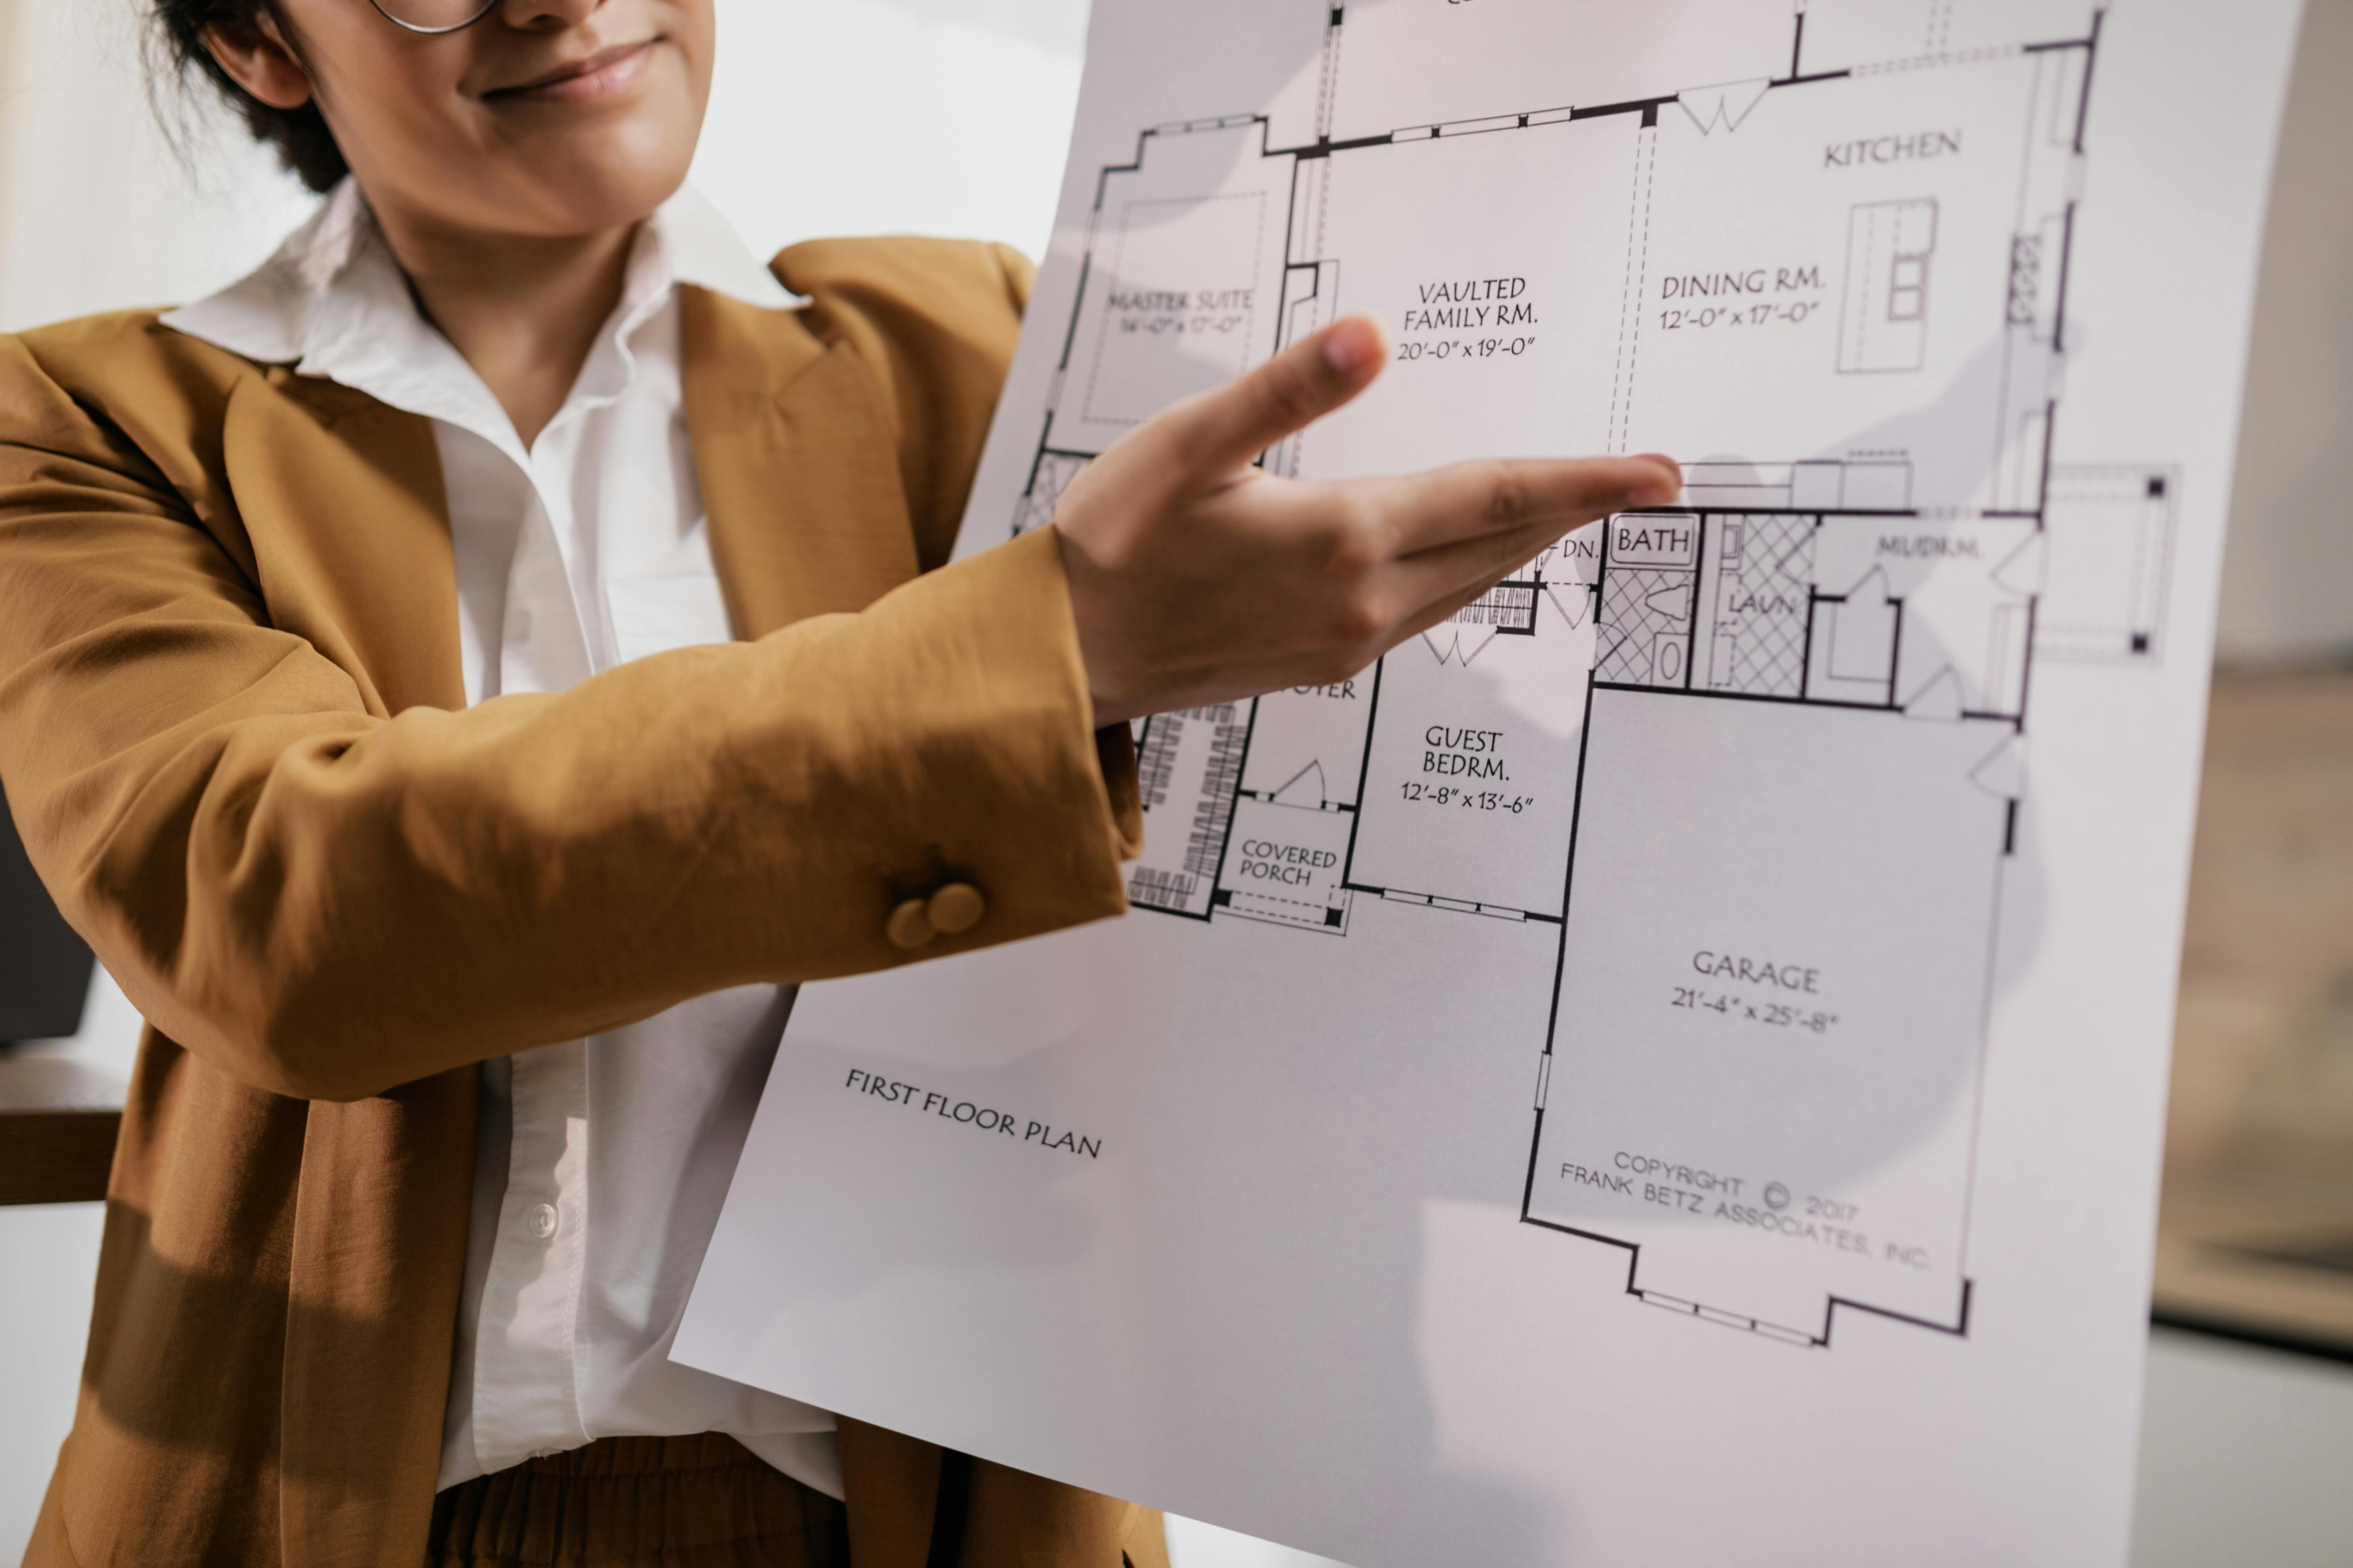
10
Uw idee pitchen en een basis pitchdeck opstellen
Als je je voorbereidt om je idee te pitchen aan investeerders, kredietverstrekkers of subsidiecommissies, is een duidelijk en boeiend pitchdeck essentieel. In dit gedeelte worden de belangrijkste dia's beschreven die je moet opnemen, van je missie en marktkansen tot financiële gegevens en impact, zodat je een sterke, verhaalgedreven presentatie kunt samenstellen die je publiek aanspreekt.

Slide 20
Richtlijnen voor het pitchen en aanvragen van subsidies
Het verkrijgen van financiering hangt vaak af van hoe goed u uw idee kunt presenteren en de haalbaarheid en impact ervan kunt aantonen. Of u nu een pitch houdt voor een investeerder, bank of subsidiecommissie, de basisprincipes zijn vergelijkbaar. In dit gedeelte wordt besproken hoe u een basispresentatie opbouwt, waar financiers en subsidiebeoordelaars doorgaans naar op zoek zijn, en worden voorbeelden gegeven van sterke antwoorden op veelgestelde vragen.
Een basispresentatie opbouwen (met 10 belangrijke aspecten)
Wanneer u uw bedrijf presenteert (hetzij in een schriftelijke aanvraag, hetzij in een diapresentatie voor een vergadering), helpt een duidelijke structuur om uw visie beknopt over te brengen. Een klassieke pitchdeck voor een nieuwe onderneming bevat ongeveer 10 dia's die de belangrijkste aspecten behandelen:

Slide 21


Een basispresentatie opstellen (met 10 belangrijke aspecten)
Dia 1
Titel dia
Naam van uw project en een slogan.
Bijvoorbeeld: 'Northern Lights Glamping – Luxe eco-pods in West-IJsland'. Vermeld uw naam en contactgegevens.
Dia 2
Probleem en kans:
Welke leemte in de markt hebt u geïdentificeerd? Beschrijf het probleem.
Voorbeeld: "Toeristen die de Ring of Kerry afrijden, hebben moeite om unieke, luxe accommodatie te vinden – velen belanden in generieke hotels ver van de natuur." Het idee is om een behoefte of vraag naar uw concept aan te tonen.

Slide 22

Een basispresentatie opbouwen (met 10 belangrijke aspecten)
Dia 3
Oplossing (uw concept)
Introduceer uw accommodatieconcept als de oplossing. Gebruik beeldmateriaal – een schets of referentieafbeelding van een glampingpod of boomhut – om het concreet te maken. Leg uit waarom uw oplossing uniek is.
Voorbeeld: "Onze oplossing is een kleine cluster van luxe boomhutten op onze boerderij, waar gasten kunnen genieten van de natuur met het comfort van een hotel. Dit biedt reizigers een unieke ervaring die momenteel niet beschikbaar is in onze regio."

Slide 23

Een basispresentatie opbouwen (met 10 belangrijke aspecten)
Dia 4
Markt en marktgeschiktheid
Wie zijn uw doelklanten en hoe groot is de markt? Geef enkele gegevens:
Voorbeeld: "Glamping is een groeiende trend – de EU-markt groeide vorig jaar met 15% Touch Stay 2024. In onze regio zijn er jaarlijks 100.000 bezoekers en uit enquêtes blijkt dat er een toenemende vraag is naar milieuvriendelijke verblijven."
Als u een specifieke niche heeft (gezinnen, stellen, ecotoeristen), vermeld dat dan. Laat zien dat u de dynamiek van de toerismemarkt in uw land begrijpt (seizoensgebondenheid, bronmarkten, enz.).

Slide 24

Een basispresentatie opbouwen (met 10 belangrijke aspecten)
Dia 5
Concurrentielandschap
Geef aan welke alternatieven toeristen momenteel hebben en waarom u zich onderscheidt. Dit kan een eenvoudige tabel zijn waarin uw aanbod wordt vergeleken met dat van anderen (lokale B&B's, campings, hotels). Benadruk uw USP (Unique Selling Proposition)
Misschien zijn het bijvoorbeeld de enige drijvende hutten in het land, of het eerste themaresort met boomhutten, of gewoon de meest authentieke boerderij met een luxe twist. Investeerders willen weten dat u een voorsprong heeft.

Slide 25

Een basispresentatie opbouwen (met 10 belangrijke aspecten)
Dia 6
Omzetmodel en prijsstelling
Leg uit hoe u geld gaat verdienen. Geef de verwachte prijzen weer, bijvoorbeeld gemiddeld € 120 per nacht, samen met aannames voor de bezettingsgraad. Voeg een eenvoudige prognose toe:
"Bij € 120 per nacht en een jaarlijkse bezettingsgraad van 50% voor vijf eenheden verwachten we een jaarlijkse omzet van € 130.000."
Vermeld eventuele andere inkomstenbronnen indien relevant (rondleidingen, maaltijden, verhuur van apparatuur, enz.). Deze dia stelt investeerders gerust dat de cijfers kloppen. Voor een subsidieaanvraag kunt u in plaats daarvan een begrotingstabel en een toelichting geven waarin u uitlegt hoe het subsidiegeld zal worden gebruikt om economische activiteit te genereren.

Slide 26

Een basispresentatie opbouwen (met 10 belangrijke aspecten)
Dia 7
Financiën
Voor investeerders of leningen: voeg een dia toe met belangrijke financiële prognoses (vooruitzichten voor 3-5 jaar), waaronder inkomsten, uitgaven, winst en break-evenpunt. Benadruk wanneer het bedrijf winstgevend wordt. Geef ook aan hoeveel financiering u zoekt, in welke vorm (aandelen, lening of subsidie) en hoe deze zal worden gebruikt.
Bijvoorbeeld: "Zoek € 200.000 in totaal: € 100.000 voor de bouw, € 50.000 voor pods, € 50.000 voor werkkapitaal". Voor subsidieaanvragen moet u zich concentreren op de projectkosten en het gevraagde subsidiebedrag, met bevestiging van uw medefinanciering en dat het project op lange termijn levensvatbaar is (subsidiecommissies willen weten dat hun geld iets duurzaam oplevert, geen mislukt project).

Slide 27
Een basispresentatie opbouwen (met 10 belangrijke aspecten)
Dia 8
Team
Introduceer de mensen achter het project. Bij veel start-ups op het platteland bent u misschien alleen met uw familie, maar dat is geen probleem. Benadruk relevante vaardigheden of ervaring:
Bijvoorbeeld: "Ik heb 10 jaar ervaring met het beheren van onze boerderij en ons gastenverblijf" of "Mijn partner is timmerman (zal helpen bij het bouwen van hutten) en ik heb marketingervaring."
Als je ondersteuning krijgt van een adviseur of partner (zoals een lokale toerisme-expert of een architect), vermeld deze dan. Investeerders investeren in mensen, dus laat zien dat je de passie en het vermogen hebt om dit plan uit te voeren.

Slide 28

Een basispresentatie opbouwen (met 10 belangrijke aspecten)
Dia 9
Mijlpalen en actieplan
Geef een overzicht van wat u tot nu toe hebt bereikt (businessplan afgerond, grond verworven, bouwvergunning aangevraagd, enz.) en de planning voor de komende periode.
Bijvoorbeeld: "Q1: vergunningen afronden, Q2: beginnen met bouwen, Q3: lancering en gasten verwelkomen."
Hiermee laat u zien dat u een concreet stappenplan hebt. Voor subsidies: geef een gedetailleerd overzicht van het projectimplementatieplan en de belangrijkste mijlpalen die met de subsidie kunnen worden gerealiseerd.
Bijvoorbeeld: "subsidie in maart, bouw in juli, opening in augustus".

Slide 29

Een basispresentatie opbouwen (met 10 belangrijke aspecten)
Dia 10
Impact en visie
Dit is vooral belangrijk voor subsidies of investeerders die zich richten op de gemeenschap. Beschrijf de bredere impact: gecreëerde banen (ook al zijn het er in het begin maar 1 of 2), het behoud van een oude schuur door deze een nieuwe bestemming te geven, het aantrekken van toeristen naar een minder bekend gebied, het ondersteunen van lokale leveranciers (misschien koopt u het ontbijt bij lokale boerderijen). Stem dit af op de prioriteiten van de financier.
LEADER houdt bijvoorbeeld van impact op de gemeenschap – vermeld of u gaat samenwerken met lokale activiteitenorganisatoren of dat uw bedrijf de jongere generatie op het familiebedrijf houdt. Deel ook de langetermijnvisie:
"Over vijf jaar willen we een toonaangevende ecotoeristische locatie zijn die anderen inspireert, met mogelijkheden om spafaciliteiten of meer accommodaties toe te voegen, waardoor de bekendheid van de regio wordt vergroot." Sluit af met een positieve, inspirerende noot.

Slide 30

Houd de visuele presentatie overzichtelijk en gebruik veel afbeeldingen (een foto van een glamping-koepel in een prachtige omgeving kan het concept meteen duidelijk maken).
Als je een schriftelijke pitch maakt (zoals een subsidieaanvraagformulier), gebruik je een vergelijkbare structuur in tekstvorm: een samenvatting, beschrijving van het project, marktanalyse, enzovoort, wat in wezen de inhoud van de dia's in alinea's is.

Slide 31
Goed gedaan
Module 8 (deel 1)
De financiële basis leggen voor een levensvatbaar accommodatiebedrijf
Je hebt voltooid... Module 7 (Deel 3)
Investeringen, subsidieaanvragen en het pitchen van uw idee
Het volgende is...

